Slide 1

MyCloudSync
Етап 5. Створення початкової структури проєкту
Настільний застосунок для синхронізації вибраних папок Windows із Google Drive
рішення Visual Studio · 4 проєкти · робочий каркас · тести
Команда: Іванюк Олексій · Самсін Владислав · Задорожний Максим

Slide 2
Що зроблено на етапі
Створено каркас програми за архітектурою етапу 4: він збирається, запускається і проходить тести.
4
12
7
3/3
проєкти в рішенні
інтерфейсів сервісів
моделей таблиць бази
тести пройдено
✓
Рішення MyCloudSync.sln на .NET 10
✓
Структура папок відповідає архітектурі
✓
Контейнер залежностей у Program.cs
✓
Створення бази SQLite при запуску
✓
Головне вікно, налаштування, журнал, трей
✓
Шифрування токенів і автозапуск
✓
Модульні тести бази даних
✓
.gitignore і опис у docs/project-structure.md

Slide 3
Структура рішення
Чотири проєкти — кожен відповідає своєму шару архітектури.
MyCloudSync.App
Програма WinForms
Вікна, кнопки, іконка в треї, запуск програми
MyCloudSync.Tests
xUnit
Автоматичні тести
використовує
використовує
тестує
MyCloudSync.Core
Бібліотека
Моделі, інтерфейси і логіка синхронізації. Не залежить ні від чого
MyCloudSync.Infrastructure
Бібліотека
Google Drive, файли на диску, SQLite, засоби Windows
реалізує інтерфейси
Core не має посилань на WinForms, Google чи SQLite — Visual Studio сам не дасть порушити архітектуру.

Slide 4
Що лежить у кожному проєкті
MyCloudSync.Core
MyCloudSync.Infrastructure
MyCloudSync.App
Models
Account, SyncPair, FileState, Conflict, SyncLogEntry, ExcludeRule, AppSettings
GoogleDrive
GoogleAuthService, GoogleDriveStorage
Forms
MainForm, SettingsForm, LogForm, DriveFolderPickerForm
Abstractions
ICloudStorage, ILocalFileSystem, IAuthService, ITokenProtector, I*Repository…
FileSystem
LocalFileSystem, FolderWatcher, HashCalculator
Tray
TrayIconController
Sync
SyncCoordinator, ChangeDetector, SyncPlanner, ConflictResolver, SyncScheduler
Data
DatabaseInitializer, репозиторії, schema.sql
Resources
app.ico
Platform
DpapiTokenProtector, AutostartService
Program.cs
Запуск і з'єднання частин

Slide 5
Як усе з'єднується
Program.cs: контейнер залежностей створює класи і сам підставляє їм потрібні інтерфейси.
services.AddSingleton<ISettingsRepository,
SettingsRepository>();
services.AddSingleton<ICloudStorage,
GoogleDriveStorage>();
services.AddSingleton<SyncCoordinator>();
services.AddSingleton<MainForm>();
Що відбувається при запуску
1
Створюється папка %LOCALAPPDATA%\MyCloudSync
2
Налаштовується контейнер залежностей
«Коли комусь потрібен ICloudStorage — дай GoogleDriveStorage». Щоб замінити реалізацію, міняємо один рядок.
3
DatabaseInitializer створює базу і таблиці
4
Відкривається головне вікно

Slide 6
Що вже працює, а що буде далі
Усі класи і методи вже оголошені; частина з них реалізована на цьому етапі.
Працює зараз
Наступні етапи
Створення бази SQLite
schema.sql вшитий у програму, CREATE TABLE IF NOT EXISTS
Вхід у Google, робота з Drive
GoogleAuthService, GoogleDriveStorage
Налаштування і журнал
SettingsRepository, SyncLogRepository — параметризовані запити
Сканування і стеження за папкою
LocalFileSystem, FolderWatcher
Шифрування токенів
DPAPI для поточного користувача Windows
Логіка синхронізації
ChangeDetector, SyncPlanner, RunSyncAsync
Автозапуск
реєстр HKCU\...\Run, без прав адміністратора
Решта репозиторіїв
акаунт, пари папок, файли, конфлікти
Вікна і трей
головне вікно, налаштування, журнал, пауза
throw new NotImplementedException();
так позначені методи, які реалізуємо далі

Slide 7
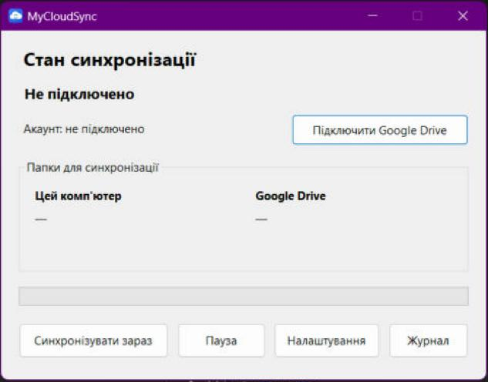
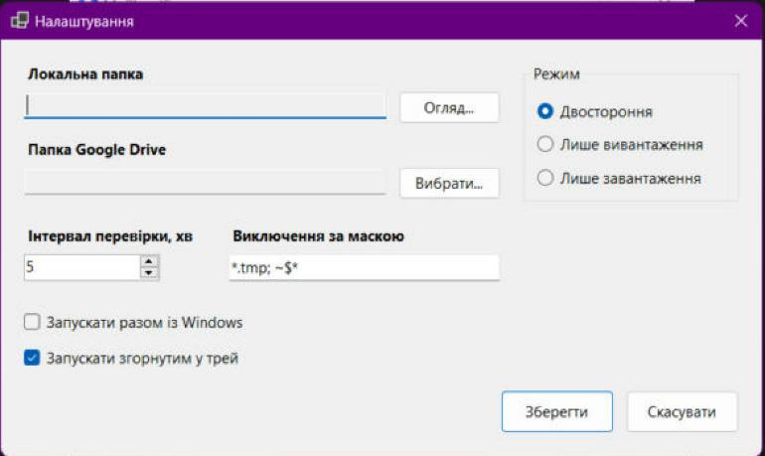
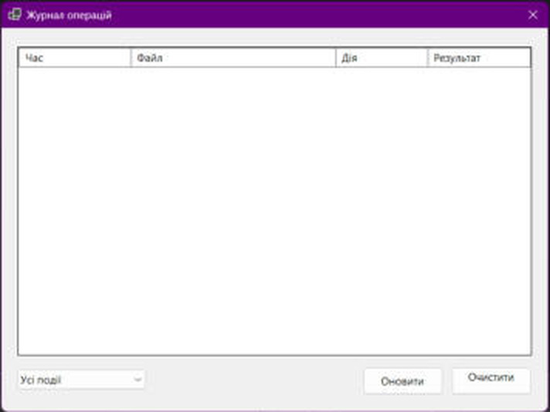
Демонстрація: вікна програми
Розмітка відповідає макетам з етапу 3. Закриття хрестиком ховає програму в трей.
Головне вікно
Налаштування
Журнал операцій
Пауза / Відновити
перемикає статус синхронізації
Налаштування
читаються з бази і зберігаються в неї
Журнал
записи з бази, фільтр «Лише помилки», очищення
Трей
хрестик ховає вікно; «Відкрити» і «Вийти» в меню

Slide 8
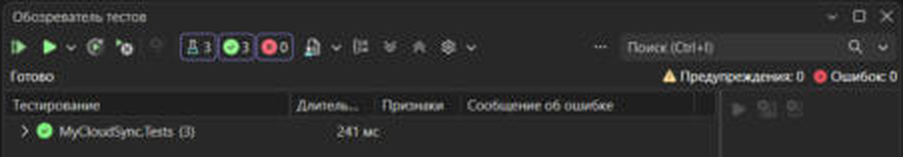
Тести
xUnit-тести бази даних: кожен працює на окремій тимчасовій базі.
3 з 3 пройдено
Тест → Запуск всех тестов у Visual Studio
Тест | Що перевіряє
Initialize_CreatesDefaultSettings | Після створення бази інтервал = 300 с
Initialize_CanRunTwice | Повторне створення бази нічого не ламає
SaveSettings_ThenLoad… | Збережені налаштування читаються без змін

Slide 9
Технічні рішення
.NET 10
Visual Studio 2026 працює з .NET 10; це LTS-версія з довгою підтримкою
Microsoft.Data.Sqlite
Прості SQL-запити без ORM — легко читати й пояснювати
schema.sql як ресурс
Скрипт бази вшитий у програму і не загубиться
Dependency Injection
Усі частини з'єднуються в одному місці — Program.cs
Параметри в SQL
$interval і AddWithValue захищають від SQL-ін'єкцій
.gitignore
bin, obj, .vs і службові файли не потрапляють у репозиторій

